Slide 1
PENGARUH BRAND IMAGE, CITA RASA, DAN PERSEPSI HARGA TERHADAP KEPUTUSAN PEMBELIAN PADA MOMENTUM COFFEE DI SIDOARJO
Oleh:
Ilga Dewi Darmayanti
Program Studi S1 Manajemen
Fakultas Bisnis, Hukum, dan Ilmu Sosial
Universitas Muhammadiyah Sidoarjo

Slide 2
Pendahuluan
Belakangan ini usaha yang memiliki potensi perkembangan cukup pesat yakni usaha di bidang bisnis kuliner makanan maupun minuman. semakin berkembang pesat maka semakin banyak pula pelaku usaha yang bersaing dalam bidang bisnis makanan maupun minuman ini, hal ini membuat semakin banyaknya coffee shop maka juga melahirkan fenomena sosial dan budaya baru. Momentum coffee adalah salah satu coffee shop yang bersebelahan dan bersaing dengan coffee shop lainnya di salah satu kawasan Jln.Kavling Dpr IV No.15 Sidoarjo, yang di didirikan pada 28 Januari 2021. Momentum Coffee memiliki ciri khas yang berbeda dengan coffee shop lainnya yakni kelebihan dari segi bangunan dengan tema iconic Gunungan Wayang artinya (senyaman dirumah) dan, tentunya ada hal yang menarik seperti live music, live latte sesuai request pelanggan, ada wifi dan juga ada ruangan indoor maupun outdoor

Slide 3
Rumusan Masalah
1. Apakah brand image berpengaruh terhadap keputusan pembelian?
2. Apakah cita rasa berpengaruh terhadap keputusan pembelian?
3. Apakah persepsi harga berpengaruh terhadap keputusan pembelian?

Slide 4
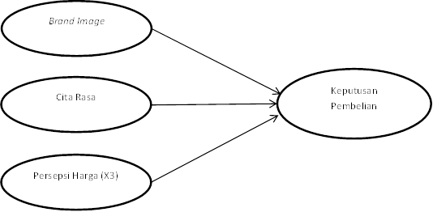
Kerangka Konseptual

Slide 5
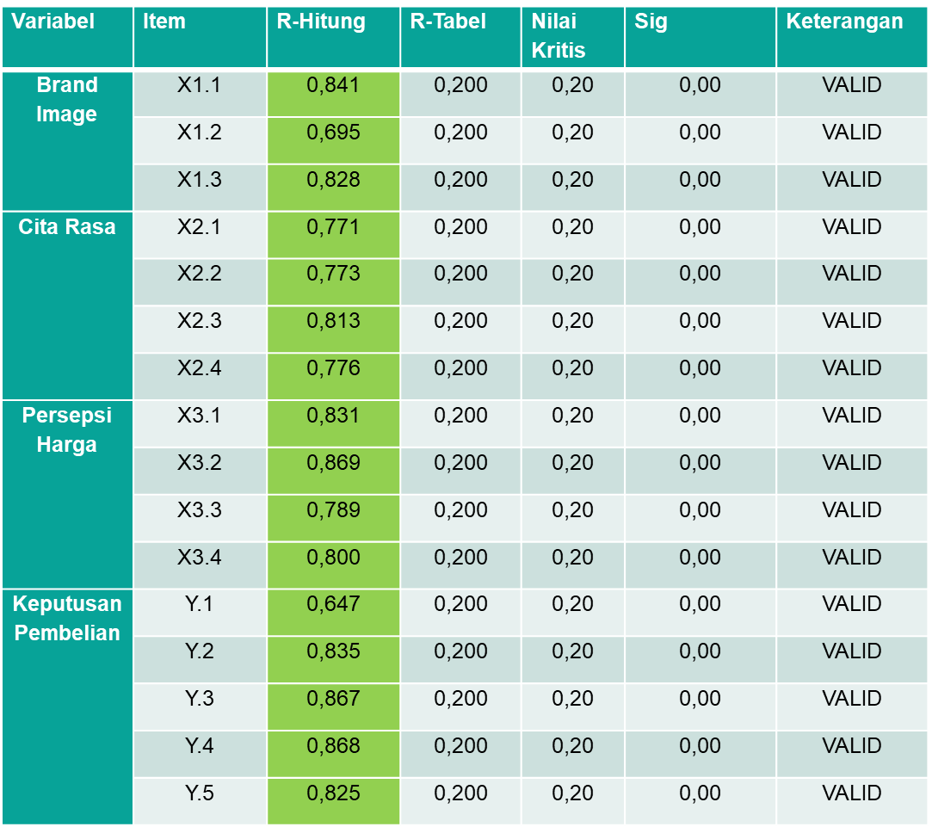
Hasil
Uji Validitas
Pengujian untuk menentukan valid atau
Tidaknya dengan membandingkan nilai
r hitung dengan r tabel,
Untuk degree of freedom (df) = 96– 2 = 94
Pada taraf signifikan 0,05 di dapat r tabel
sebesar 0,2006
Apabila nilai r hitung lebih besar
dibanding r tabel, dan apabila r hitung
lebis besar dari nilai kritis maka item pernyataan
dapat dikatakan valid.

Slide 6
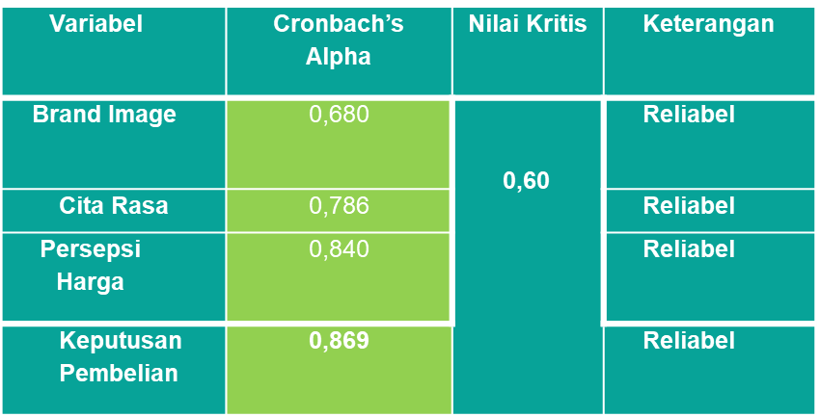
Hasil
Uji Reliabilitas
Dari semua variabel nilai koefisien
Cronbach Alpha nya melebihi 0,60
Artinya kuisioner dapat digunakan
atau reliabel

Slide 7
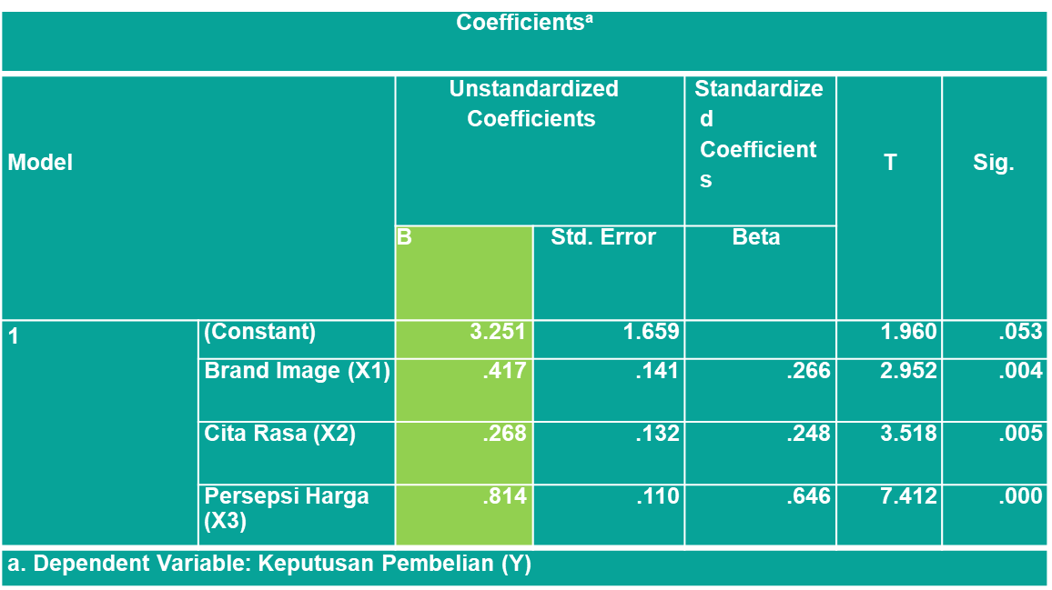
Hasil
Uji Regresi Linear Berganda
Didapatkan hasil persamaan:
Y = 3,251+ 0,417X1 + 0,278X2 + 0,814X3

Slide 8
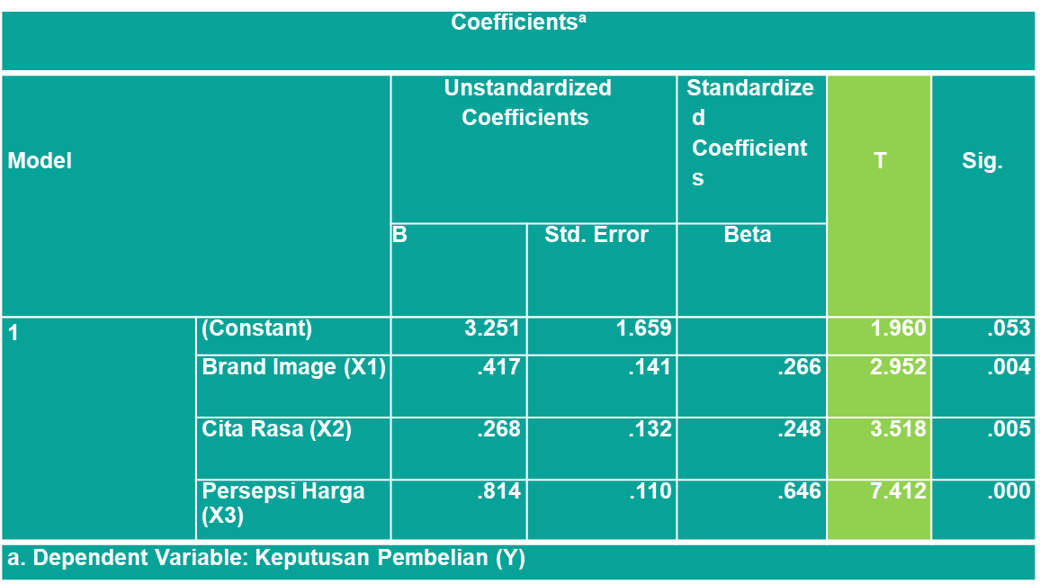
Hasil
Uji Parsial (Uji T)
Pengujian untuk menentukan uji parsial
dengan membandingkan nilai
t hitung dengan t tabel,
Untuk degree of freedom (df) = 96 – 3 - 1 = 92
Pada taraf signifikan 0,05 di dapat t tabel
sebesar 1,986
Apabila nilai t hitung lebih besar
dibanding t tabel, maka dapat dikatakan
variabel bebas secara parsial berpengaruh
Terhadap keputusan pembelian

Slide 9
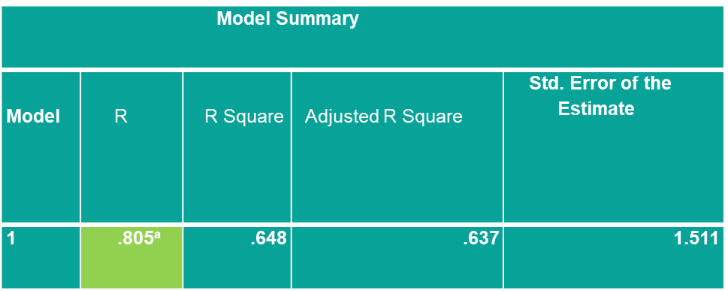
Hasil
Koefisien Korelasi Berganda (R)
Nilai R sebesar 0,805menunjukkan
hubungan variabel bebas dan
variabel terikat kuat karena nilai dari uji R
mendekati nilai 1

Slide 10
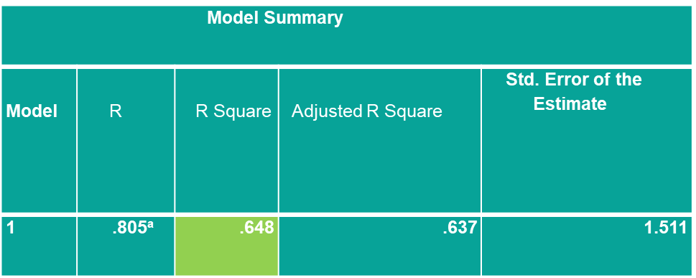
Hasil
Uji Koefisien Determinasi Berganda (R²)
Nilai R square sebesar 0,648 atau 64,8 %
Berarti brand image, cita rasa dan persepsi
harga mempengaruhi sebesar 64,8 %
Sementara sisanya 35,2 % dijelaskan
oleh variabel lain yang tidak diteliti dalam
penelitian ini

Slide 11
Pembahasan
1.Hipotesis pertama: brand image berpengaruh signifikan terhadap keputusan pembelian pada Momentum Coffee di Sidoarjo
Berdasarkan hasil analisis data membuktikan bahwa brand image berpengaruh signifikan terhadap keputusan pembelian. Hal ini menunjukkan konsumen Momentum Coffee di Sidoarjo dalam melakukan pembelian dipengaruhi oleh brand image Momentum Coffee merupakan coffee shop yang terkenal di Sidoarjo meskipun dari tanggapan responden masih ada beberapa yang berpendapat coffee shop tersebut belum terkenal di Sidoarjo, namun Momentum Coffee mempunyai citra yang bagus dalam menjaga kualitas produknya, dan juga dapat dikonsumsi oleh semua golongan kelas sosial. Sehingga alasan tersebut menjadikan konsumen mampu meningkatkan keputusan pembelian.
Hasil penelitian ini sesuai dengan teori yang menjelaskan mengenai keyakinan konsumen dalam menganalisa suatu produk dan jasa yang membentuk brand image dari produk tersebut, yang dapat mempengaruhi konsumen dalam keputusan pembelian [9]. Jika brand image memiliki nilai yang positif dan kuat dibenak konsumen, maka brand tersebut akan selalu diingat oleh konsumen dan konsumen akan mempercayai brand tersebut sehingga konsumen akan melakukan pembelian.
Hasil penelitian didukung oleh penelitian sebelumnya yang membuktikan bahwa brand image berpengaruh terhadap keputusan pembelian [12]. Selain itu relevan dengan penelitian lainnya yang juga membuktikan variabel brand image memiliki pengaruh hasil yang positif dan signifikan terhadap keputusan pembelian [13] .

Slide 12
Pembahasan
2. Hipotesis kedua: cita rasa berpengaruh signifikan terhadap keputusan pembelian pada Momentum Coffee di Sidoarjo
Berdasarkan hasil analisis data membuktikan bahwa cita rasa berpengaruh signifikan terhadap keputusan pembelian. Hal ini menunjukkan cita rasa yang dimiliki oleh Momentum Coffee memiliki aroma kopi mewakili rasa kopi yang beraneka ragam,juga memberikan pilihan kopi panas maupun dingin serta tekstur kopi yang kental dan pekat, sehingga tinggi rendahnya keputusan pembelian konsumen ditentukan pada baik buruknya cita rasa yang dihasilkan, semakin baik cita rasa yang dihasilkan maka semakin tinggi tingkat ketertarikan konsumen.
Hasil penelitian ini sesuai dengan teori yang menjelaskan jika cita rasa sangat mempengaruhi konsumen dalam menerima produk [14]. Cita rasa yang khas dari suatu produk dapat membuat konsumen memiliki kecenderungan untuk membeli yang lebih besar. Sebuah cita rasa dari suatu produk yang sesuai dengan selera konsumen akan memiliki nilai yang lebih dibanding produk lainnya. Produk yang memiliki cita rasa sesuai dan sudah digemari oleh konsumen mendapatkan peluang lebih banyak dalam hal keputusan pembelian.
Hasil penelitian didukung oleh penelitian yang membuktikan cita rasa berpengaruh positif dan siginifikan terhadap keputusan pembelian [15]. Selain itu relevan dengan penelitian lainnya yang juga membuktikan hasil penelitian variabel cita rasa memiliki pengaruh yang positif dan signifikan terhadap keputusan pembelian [16].

Slide 13
Pembahasan
3. Hipotesis ketiga: persepsi harga berpengaruh signifikan terhadap keputusan pembelian pada Momentum Coffee di Sidoarjo
Berdasarkan hasil analisis data membuktikan bahwa persepsi harga berpengaruh signifikan terhadap keputusan pembelian pada Momentum Coffee di Sidoarjo. Hal ini menunjukkan harga produk di Momentum coffee sangat terjangkau oleh konsumen sehingga konsumen tidak merasa keberatan dengan harga yang diberikan begitu pula dapat menyesuaikan harga saing pada coffee shop lainnya, sehingga harga ini wajar tidak terlampau tinggi maupun rendah serta sesuai dengan kualitas dan manfaat yang didapatkan oleh konsumen. Sehingga alasan tersebut menjadikan konsumen mampu meningkatkan keputusan pembelian.
Hasil penelitian ini sesuai dengan teori yang menjelaskan bahwa suatu bisnis akan menetapkan harga yang sesuai dengan referensi konsumen yang bertujuan untuk menemukan persepsi harga yang dianggap wajar atau sesuai untuk pelanggan, dikarenakan harga adalah hal yang penting [17]. Persepsi harga juga sangat menentukan pembelian ulang, Jadi setiap perusahaan dalam menetapkan harga diharapkan mampu menyesuaikan persepsi konsumen yang berdampak pada keputusan pembelian.
Hasil penelitian didukung oleh penelitian yang membuktikan persepsi harga berpengaruh positif dan siginifikan terhadap keputusan pembelian [18]. Selain itu relevan dengan penelitian lainnya yang juga membuktikan variabel persepsi harga memiliki pengaruh hasil yang positif terhadap konsumen dalam keputusan pembelian [19].

Slide 14
Kesimpulan
Berdasarkan hasil dari penelitian dan pembahasan yang telah dijelaskan di atas, maka
dapat ditarik kesimpulan sebagai berikut:
1. Brand image berpengaruh signifikan terhadap keputusan pembelian pada Momentum Coffee di Sidoarjo. Dengan ini menunjukkan bahwa semakin baik brand image yang diberikan, maka akan semakin meningkat pula keputusan pembelian.
2. Cita rasa berpengaruh signifikan terhadap keputusan pembelian pada Momentum Coffee di Sidoarjo. Dengan ini menunjukkan bahwa semakin baik cita rasa yang dihasilkan maka semakin tinggi tingkat ketertarikan konsumen.
3. Persepsi harga berpengaruh signifikan terhadap keputusan pembelian pada Momentum Coffee di Sidoarjo. Dengan ini menunjukkan semakin terjangkaunya harga produk yang di tawarkan Momentum Coffee maka semakin tinggi pengaruhnya dalam menarik konsumen untuk melakukan keputusan pembelian.

Slide 15
Referensi
[1]Kotler, Philip & Kevin Lane Keller.(2016) Manajemen Pemasaran, edisi 12 jilid 1&2.Jakarta: PT. Indeks.
[2]Kertajasa, Devan dan Rita Ambarwati. (2022) Pengaruh Brand Image, Brand Trust, Kualitas Produk dan Harga Terhadap Keputusan Pembelian Kampoeng Roti Tropodo Waru. Sidoarjo. Academia Open.Vol 7.
[3]Hidayat, Rahmat dan Lilik Indayani. (2022) Pengaruh Desaign Produk, Citra Merek, Dan Kualitas Produk Terhadap Keputusan Pembelian Pada Produk Handphone Merek Oppo. Indonesia Journal of low& Economics Review. Vol 16.
[4]Drummond, Karen Eich & Brefere Lisa (2010). Nutrition for Foodservice and Culinary Professionals (7th ed.). John Wiley & Sons, Inc.
[5]Zietsman,Mariette Louise, Mostert Pierre & Svensson Goran .(2019). Perceived Price and Service Quality As Mediators Between Price Fairness and Perceived Value In Business Banking Relatinships:A micro-Enterprise Perspective. International Journal Of Bank Marketing,37(1),2-19.
[6]Muller-Bloch, Christoph & Johann Kranz. (2015). A Framework for Rigorously Identifying Research Gaps in Qualitative Literature Reviews.
[7]Arikunto,Suharsimi.2010. Prosedur Penelitian: Suatu Pendekatan Praktek Cetakan Kedua Belas. Jakarta: PT. Rineka Cipta
[8]Aaker, David Allen & Alexander L. Biel. (2009). Brand Equity and Advertising: Advertising Role in Building Strong Brand. Hillsdale: Lawrence Erlbaum Associates.
[9]Kotler, Philip & Amstrong Gary. (2008). Prinsip - Prinsip Pemasaran, Jilid I Edisi 12. Jakarta: Erlangga.
[10]Kotler, Philip & Amstrong Gary. (2012). Prinsip - Prinsip Pemasaran, Jilid I Edisi 13 . Jakarta: Erlangga.

Slide 16
Referensi
[11]Sugiyono. (2016). Metode Penelitian Kuantitatif, Kualitatif, dan R&D. Bandung:CV. Alfabeta.
[12]Firdaus,Rachma Annisa dan Dewi Komala Sari (2022) Pengaruh Digital Marketing,Brand Image,dan Store Atmosphere Terhadap Keputusan Pembelian Pada Rumah Makan.Academia Open.Vol 7.
[13]Pradani, Nurilita Fatma, Sudarwati dan Rochmi Widayanti (2020) Analisis Brand,Image, Lifestyle, Dan Promosi Terhadap Keputusan Pembelian Di Gerai Starbucks Coffee(Study Pada Konsumen Starbucks Coffee Di Kota Solo). Jurnal Penelitian dan Kajian Ilmiah,18(1),64-72.
[14] Wulandari., Elvina Endah Puspa. (2021). Pengaruh Lokasi, Inovasi Produk, dan Cita Rasa Terhadap Keputusan Pembelian Pada Eleven Cafe di Kota Bengkulu. Jurnal Entrepreneur Dan Manajemen Sains, 2(1), 74–86.
[15]Dilasari, Eka Mei, Gea Yosita dan Vicky Sanjaya (2022). Pengaruh Cita Rasa Dan Promosi Melalui Media Sosial Terhadap Keputusan Pembelian Konsumen Kopi Janji Jiwa Bandar Lampung. Jurnal Manajemen Bisnis Islam , 3(1), 26-42.
[16}lmi, Sofia, Supawi Pawenang, dan Fithri Setya Marwati. (2020). Pengaruh Choi Siwon Sebagai Brand Ambassador, Brand Image (Citra Merek) Dan Cita Rasa Terhadap Keputusan Pembelian Mie Korean Spicy Chicken. Jurnal Edunomika,04(1), 103-113.
[17]Afwan, Muhammad Teguh. dan Suryono Budi Santoso. (2019). Analisis Pengaruh Kualitas Produk, Persepsi Harga Dan Kualitas Pelayanan Terhadap Keputusan Pembelian Dengan Citra Merek Sebagai Variabel Intervening. http://ejournal-s1.undip.ac.id/index.php/dbr , 8(1), 1-10.
[18]Dzulkharnain, Emylia. (2019). Pengaruh Persepsi Harga, Citra Merek Dan Kualitas Produk Terhadap Keputusan Pembelian. Jurnal Prodi S1 Manajemen, Fakultas Ekonomi dan Bisnis , 3(1), 69-79.
[19]Ariyuni, Diana & Yusuf Suhardi. (2020) Pengaruh Persepsi Harga, Kualitas Pelayanan Dan Word Of Mouth Terhadap Pelayanan (Studi Pada Starbucks Coffee Stasiun Gambir). Jurnal STEI Ekonomi, 22(11),1-

